Slide 1
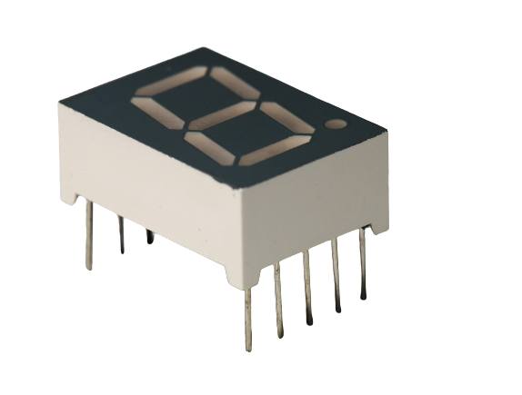
1 Digit 7 Segment Display

Slide 4
7
1
2
3
6
4
5

Slide 5
7
1
2
3
6
dp
4
5

